Slide 1
KOLME ISÄÄ

Slide 2
KOLME POIKAA

Slide 3
ELÄMÄN VERRAN AIKAA OY

Slide 4
26-27.10.2018
ISÄ-POIKA LEIRI

Slide 5
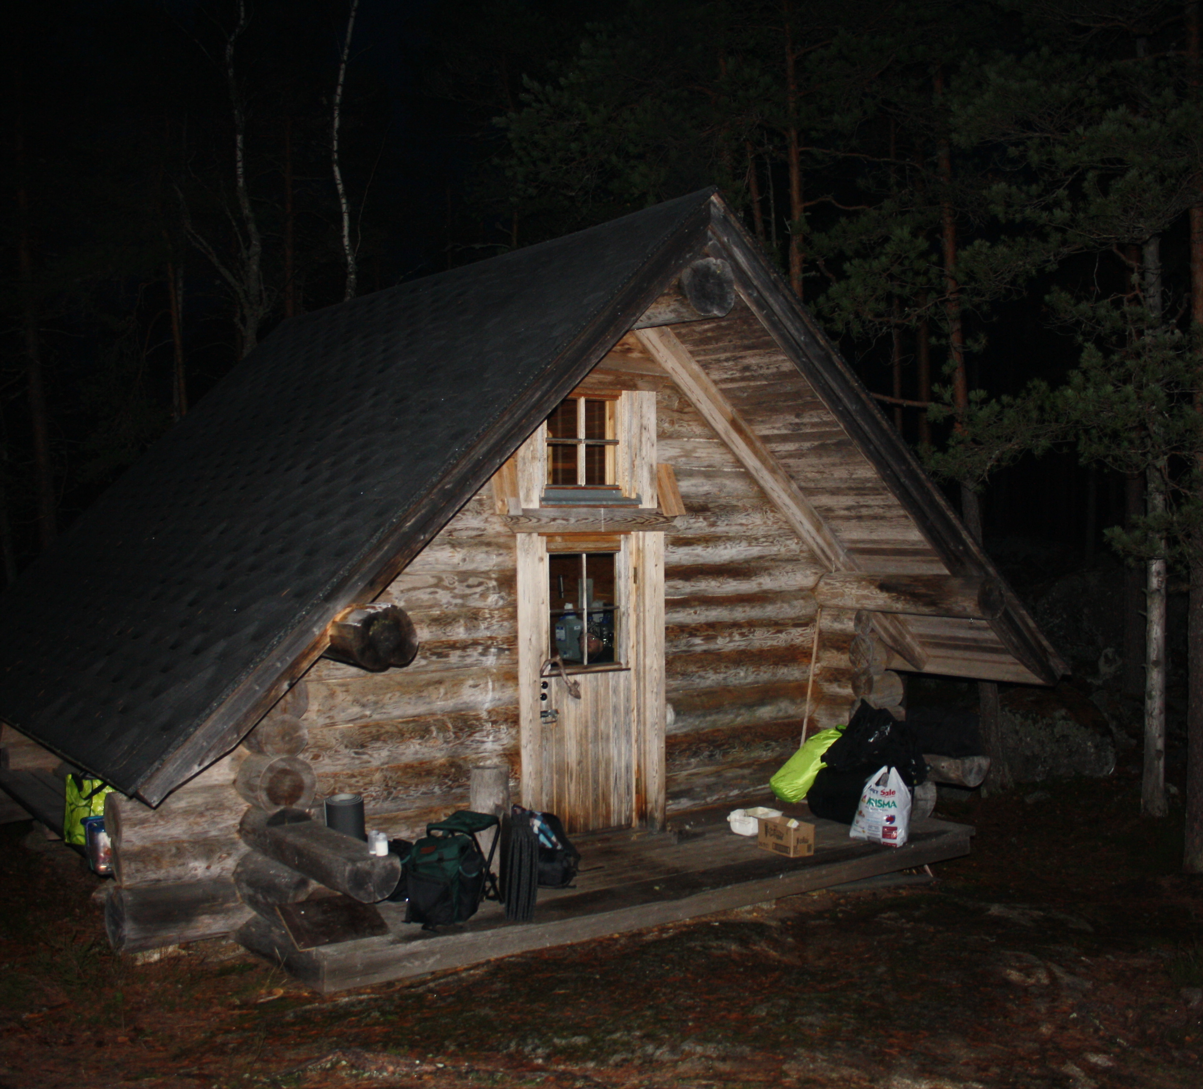
EI SÄHKÖÄ
EI JUOKSEVAA VETTÄ

Slide 6
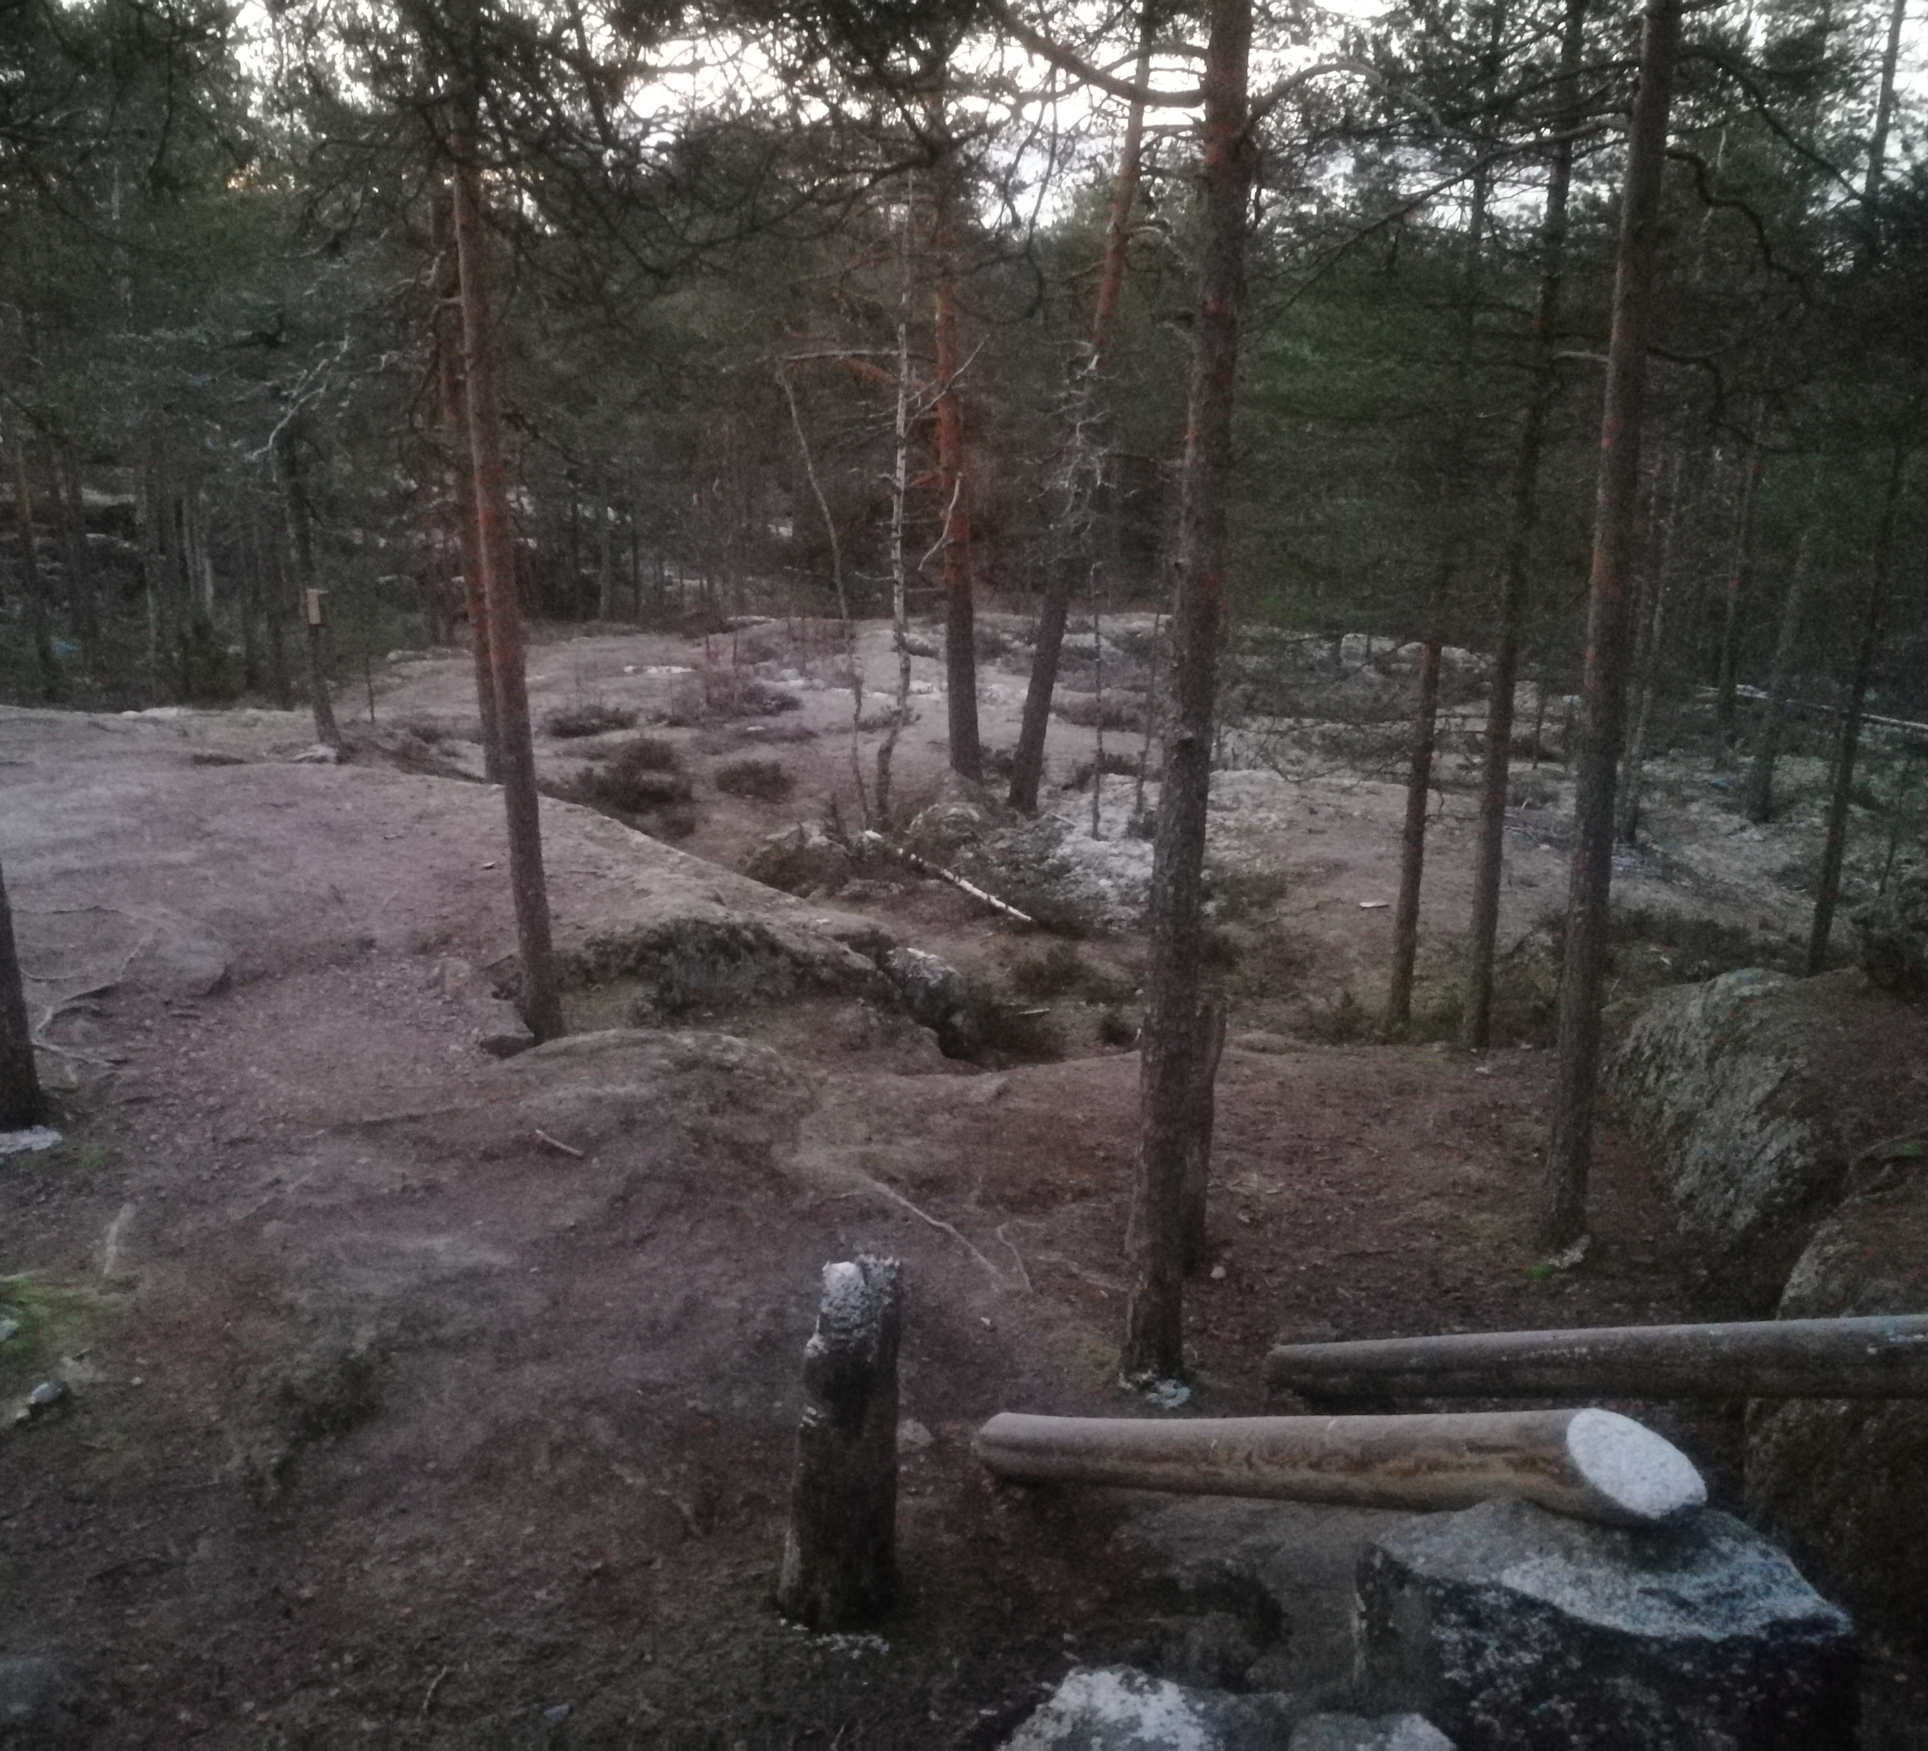
EI PUHELIMIA
VAIN TOISEMME JA SYKSYINEN LUONTO YMPÄRILLÄMME

Slide 7
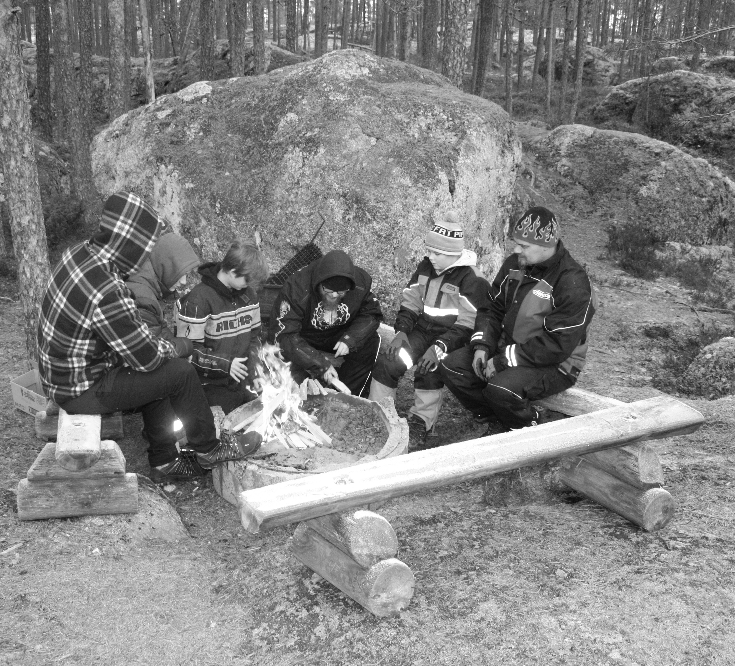
TODELLISTA LÄSNÄOLOA JA TOISEN HUOMIOIMISTA ARJESTA POIKKEAVASTA YMPÄRISTÖSSÄ

Slide 8
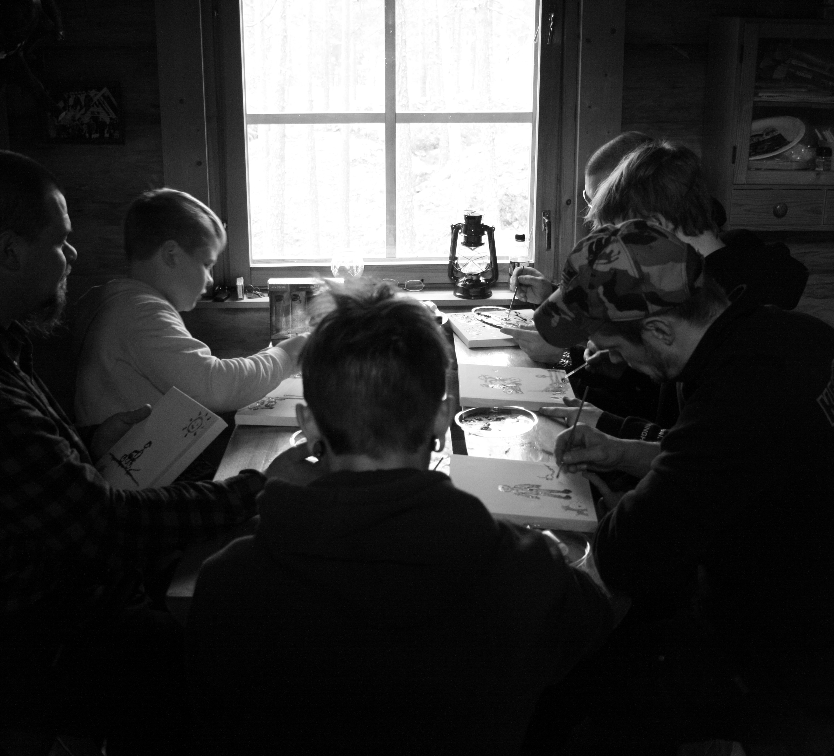
TUNTEIDEN KÄSITTELYÄ

Slide 9
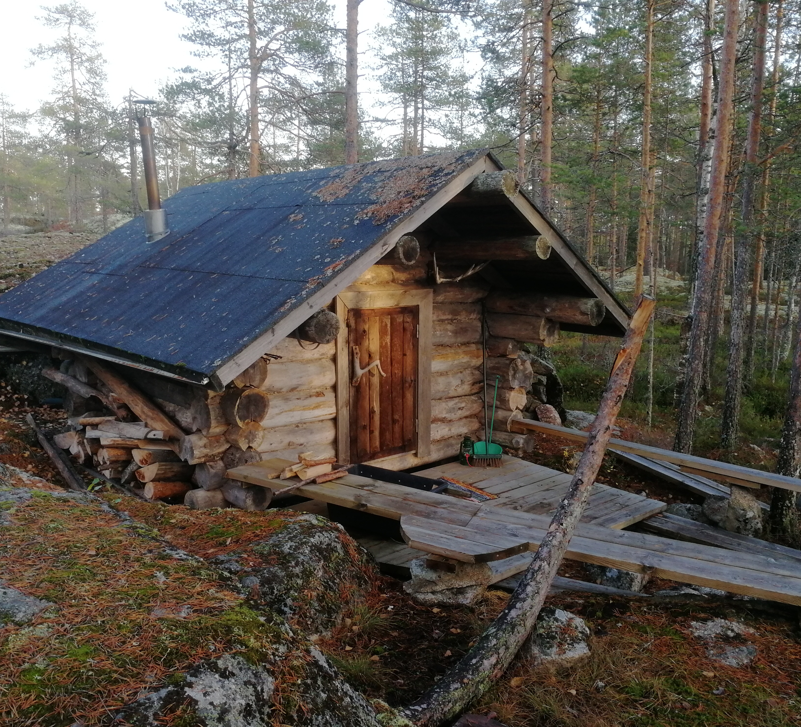
UUSIA KOKEMUKSIA

Slide 10
MUKAAN VIEMISTÄ, JONKA SISÄLTÖ MUISTETAAN

Slide 11
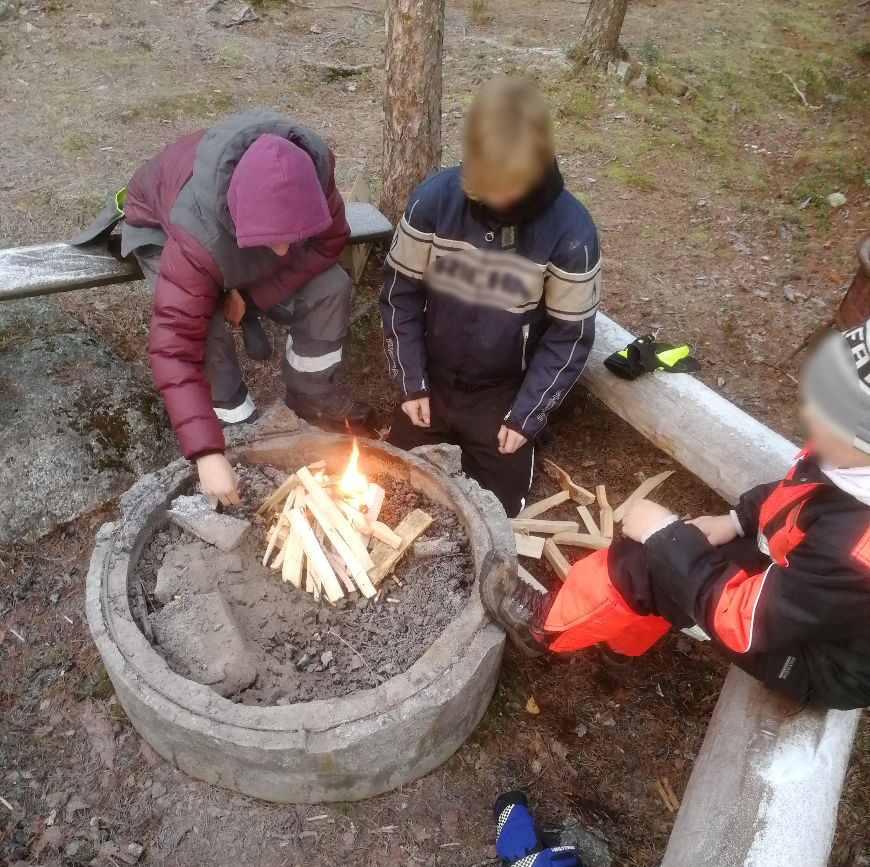
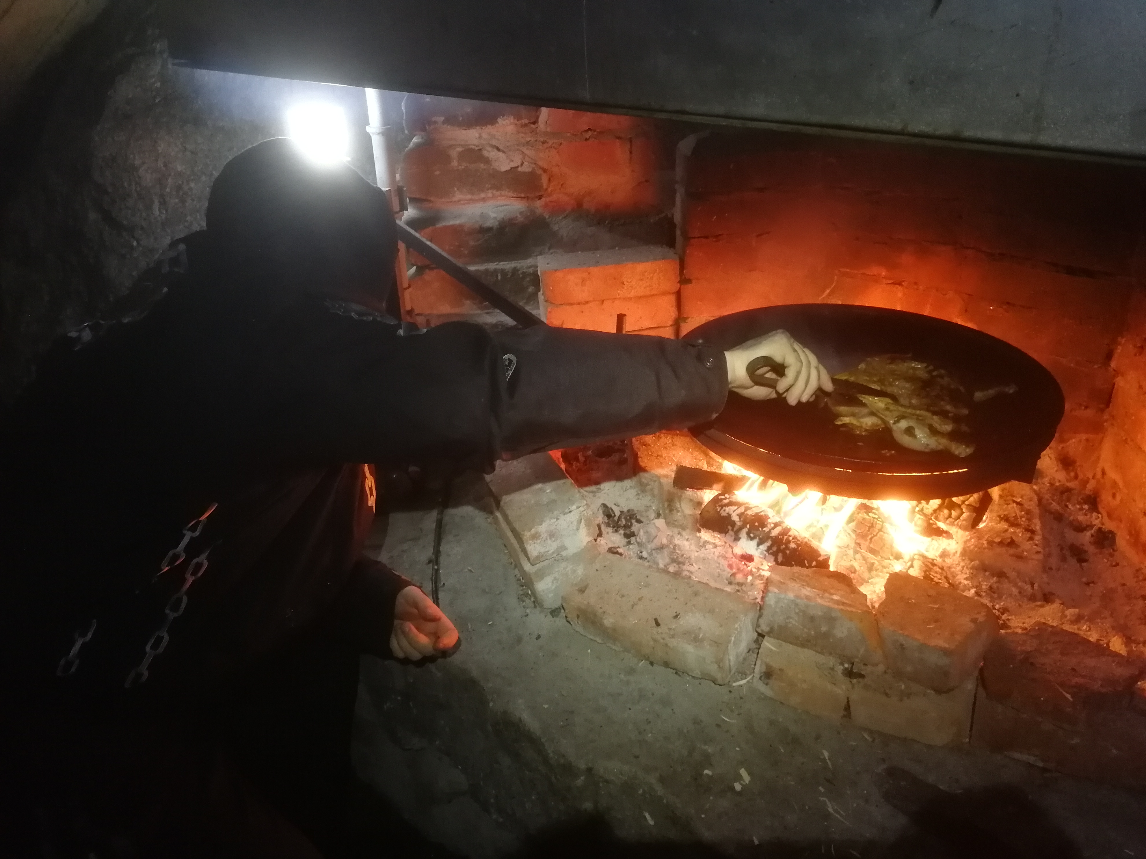
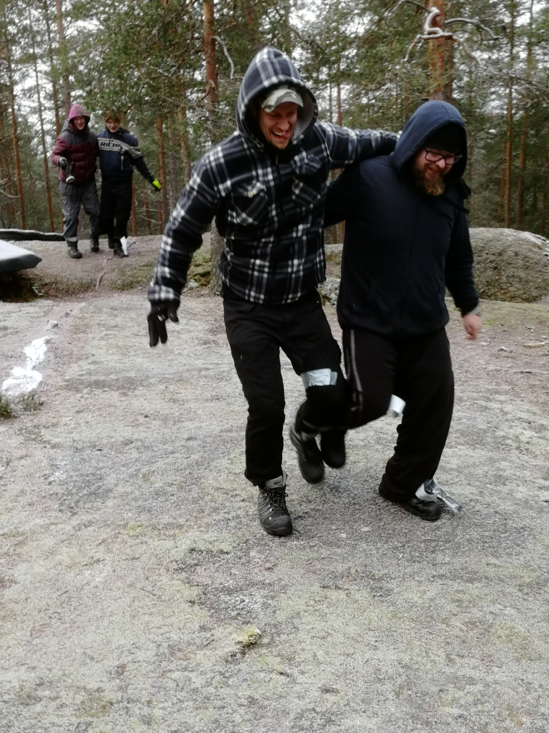
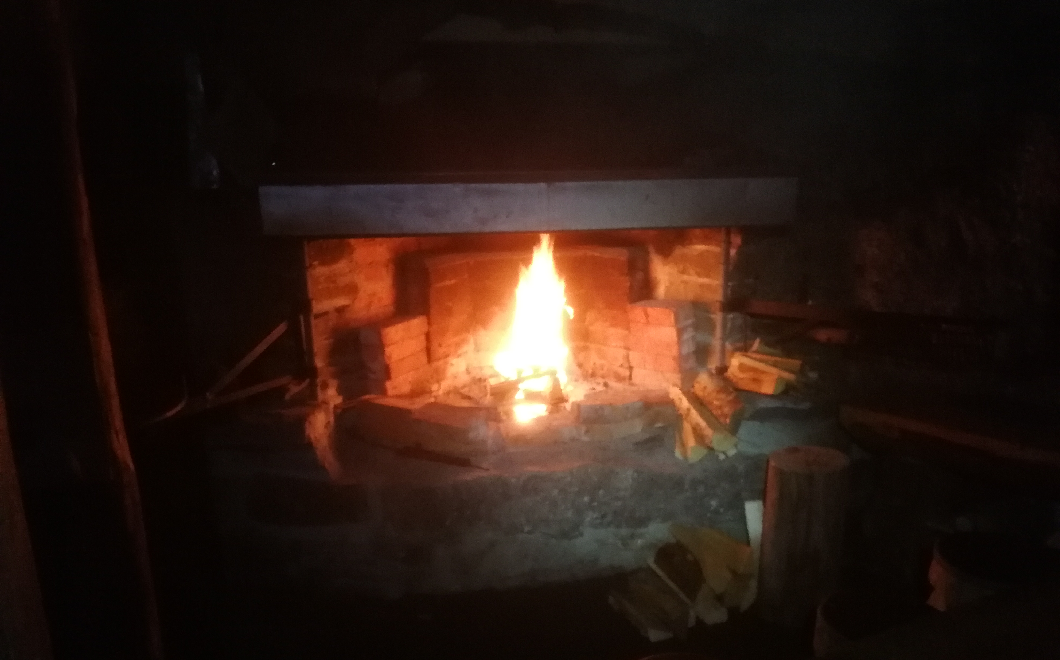
HAUSKANPITOA JA RENTOUTUMISTA

Slide 12
POSITIIVINEN KOKEMUS MUISTELTAVAKSI
VAHVISTAA ISÄN JA POJAN SIDETTÄ
LISÄÄ YMMÄRRYSTÄ

Slide 13
KIITOS OSALLISTUJILLE, KOKEMUS OLI UPEA JA TUNTEIKAS

